Slide 1
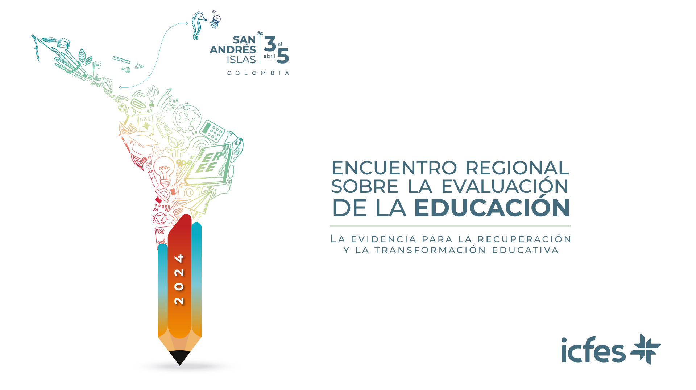

Slide 2

Nuevo León Aprende
Belén Carmona

Slide 3

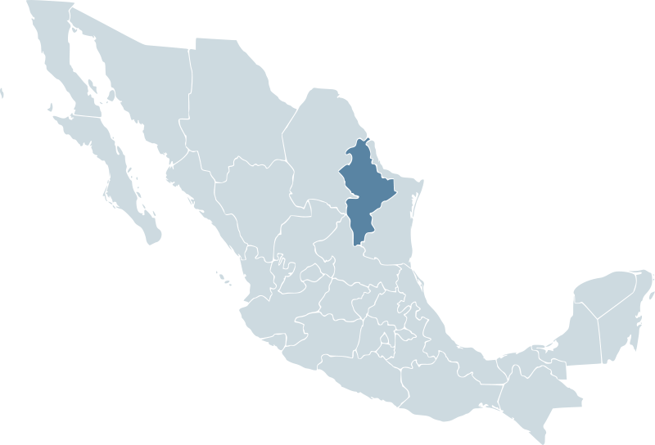


México
32 entidades federativas
69 lenguas nacionales
364 variantes lingüísticas

Slide 5
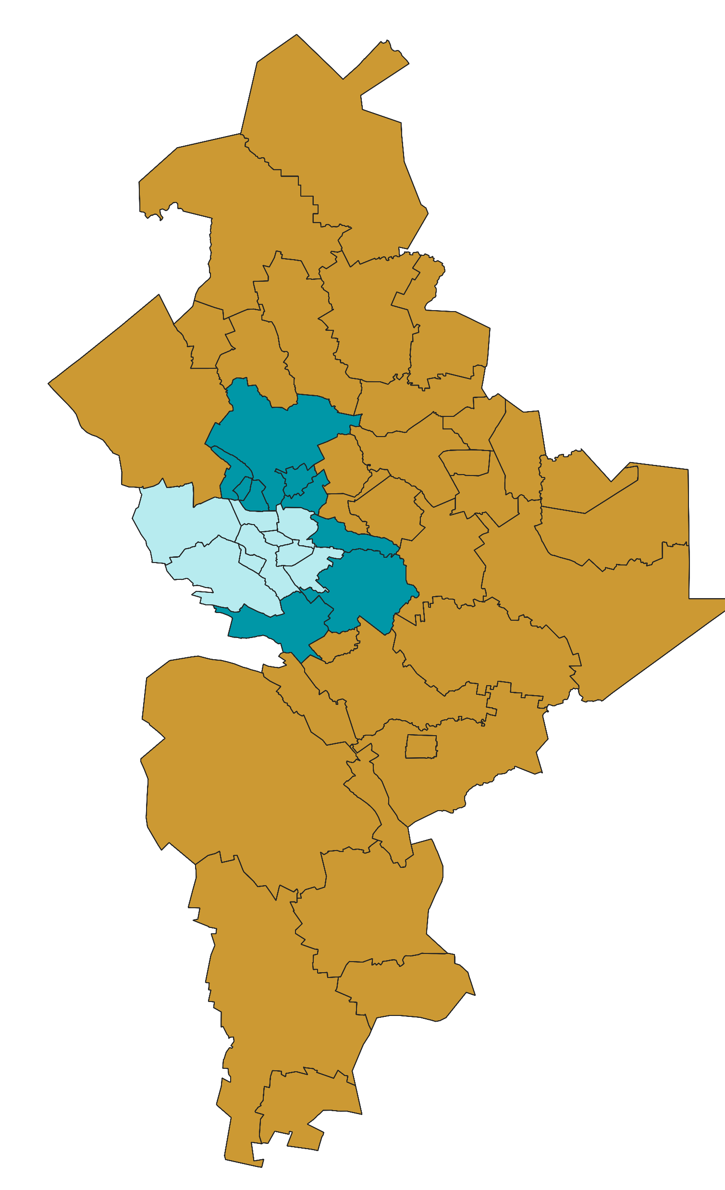
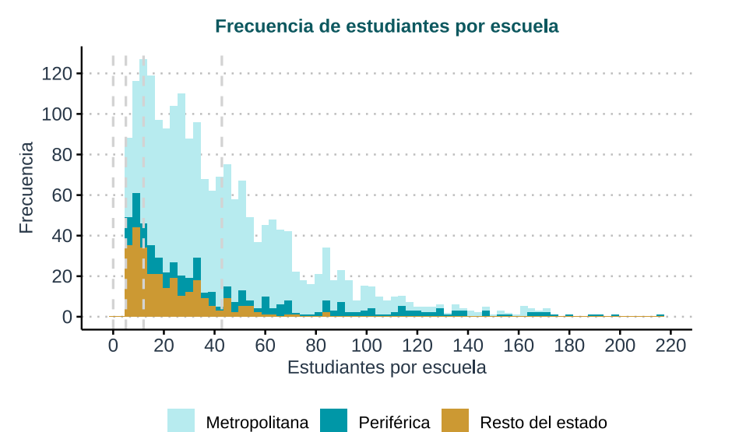
Nuevo León, México
≈ 6 millones de habitantes
≈ 1 millón de estudiantes en básica
≈ 3 600 primarias y secundarias

Slide 6


Evidencias relevantes, oportunas y pertinentes para recuperar, fortalecer y mejorar los aprendizajes imprescindibles desde el aula, la escuela y la política pública.

Slide 7
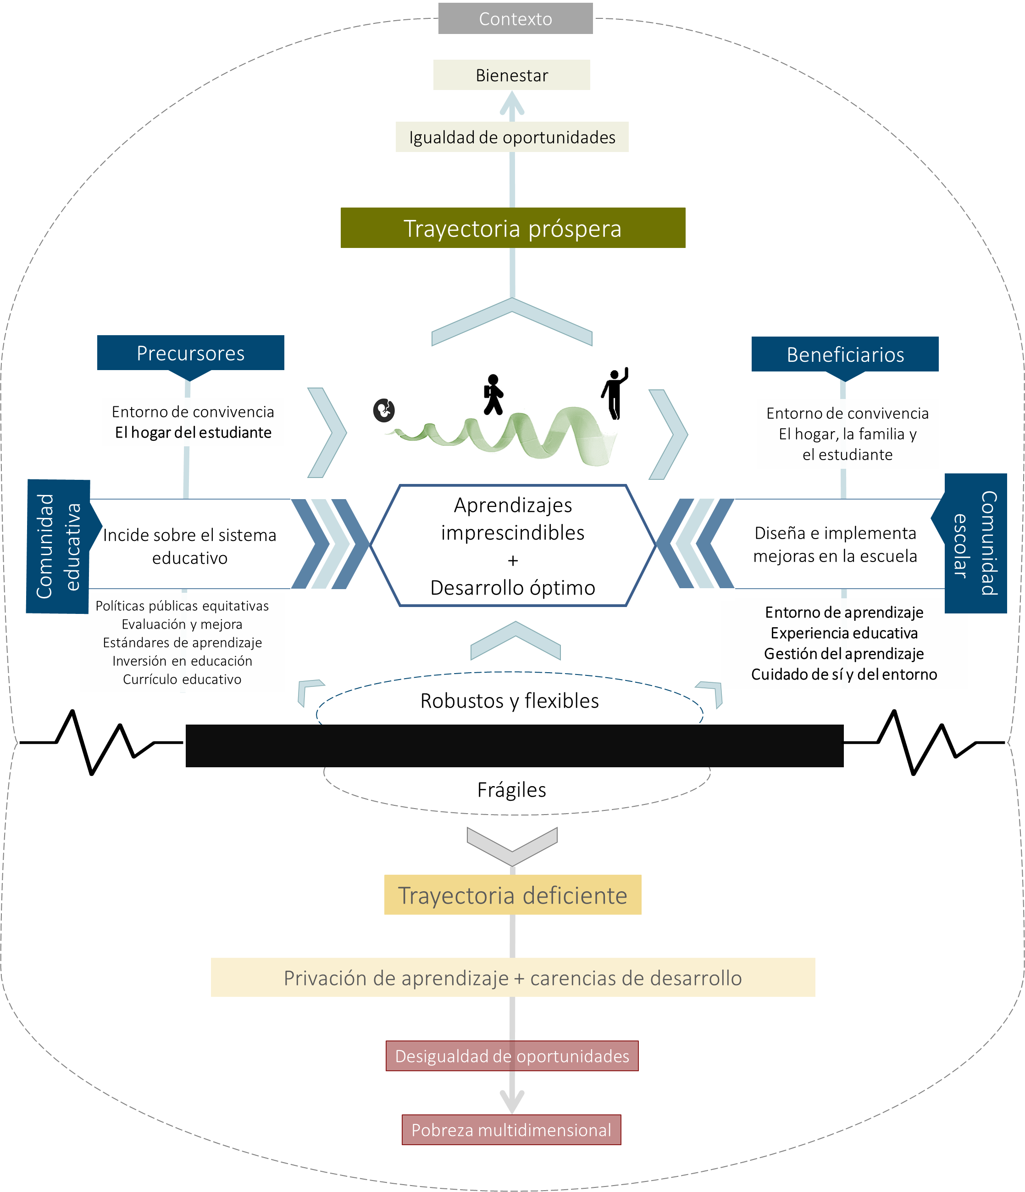
Entorno de aprendizaje
Experiencia educativa
Gestión del aprendizaje
Cuidado de sí y del entorno
Carmona-Soto, M. B. y Sánchez-Restrepo, H. S. (2022). Factores asociados al aprendizaje y bienestar. Modelo FADA y componentes de encuestas. Agencia Latinoamericana de Evaluación y Política Pública. México

Slide 8
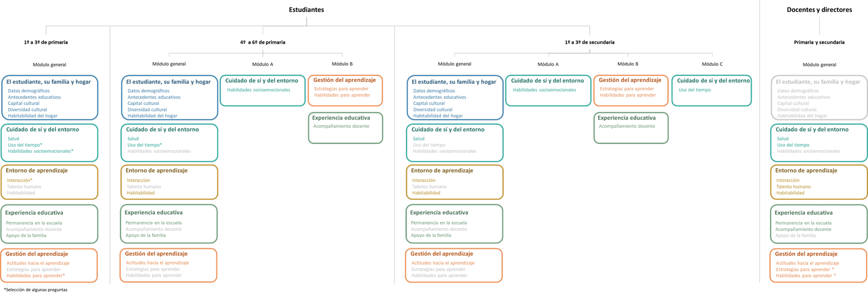
Sistema estatal de evaluación
Gestión del aprendizaje
Cuidado de sí y del entorno
Gestión socioemocional
Comunicación asertiva
Conciencia emocional
Cooperación
Cuidado del entorno
Empatía
Liderazgo
Hábitos saludables
Actividad física
Alimentación
Percepción de salud
Autorregulación para aprender
Autocontrol
Autoeficacia
Mentalidad de crecimiento

Slide 9
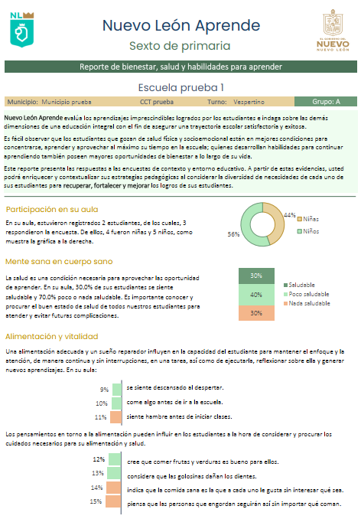
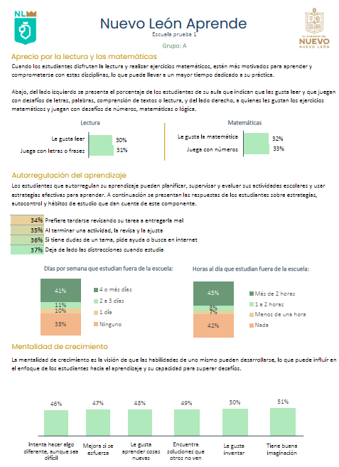
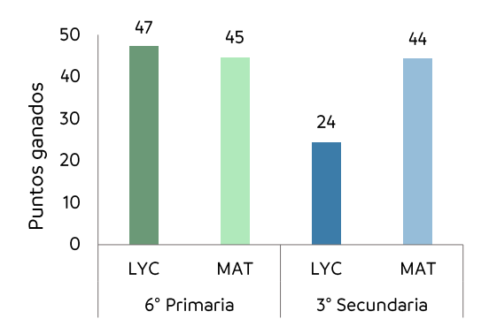
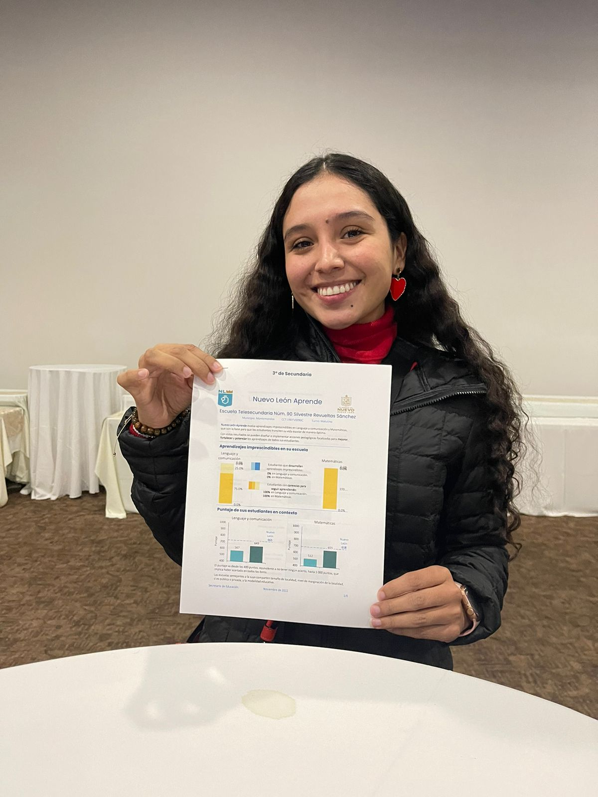
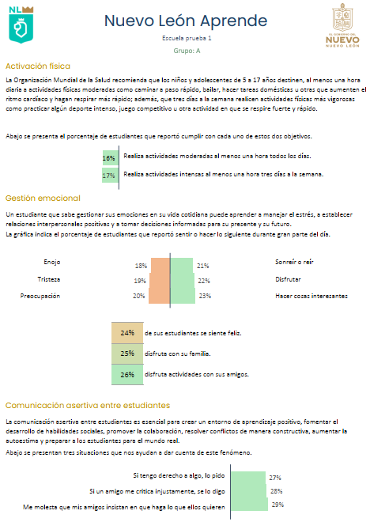
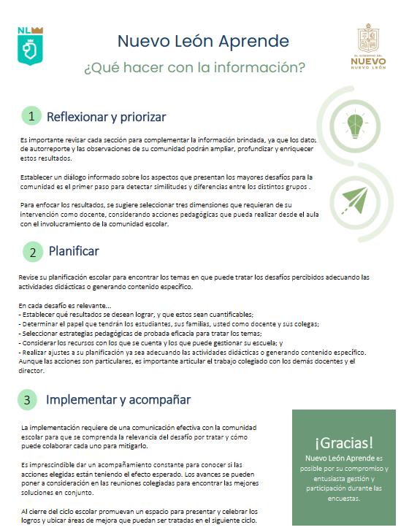
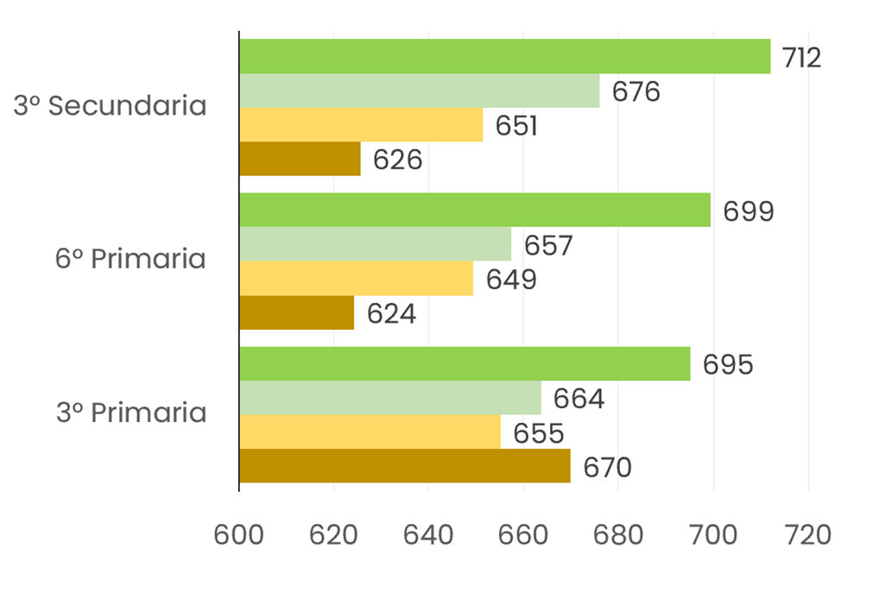
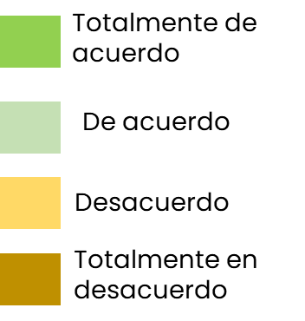
Retroalimentación a la comunidad educativa
Puntos ganados y su relación con sentirse feliz
¿Mejoras en algo si te esfuerzas?

Slide 10


